Slide 1
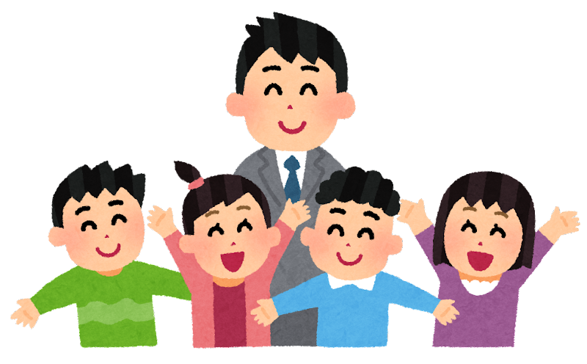
担当者の方へ
※【留意点】を本黄色セルで示しています。
使用の際は、本枠をはずして活用してください。
〇〇学校 校内研修
【テーマ】
児童生徒が学ぶ楽しさを実感する授業づくり
【留意点（担当者の方へ）】
＜研修前の準備＞
・ワークシート（スライド７）
・児童生徒アンケート資料（スライド５）
※必要に応じて自校のものに変更してください。
Notes:
【研修前の準備】
○ワークシートは、スライド７を活用ください。
○スライド５の児童生徒アンケート結果「あなたが、授業の中で楽しいと感じるときはどのようなときですか」
は、熊本県の結果を掲載していますが、必要に応じて各学校のアンケート結果などに変更してください。

Slide 2
本研修の概要及び流れ
※研修の概要：児童生徒が学ぶ楽しさを実感する授
業づくりに向けた、教師のコーディ
ネート等について考える。
※目安の研修時間：３０分
１．はじめに（５分）
２．演習（２０分）
同僚の先生の悩みの解決に向けて具体的なアド
バイスを考え、課題解決に向けた手立てを共有
する
３．授業改善のためのプラス１（５分）
Notes:
【進行例】
○はじめに、本日の流れを確認しましょう。

Slide 3
【留意点（担当者の方へ）】
※考えにくいようであれば、実際の授業
での経験を想起する流れも考えられます。
児童生徒が学ぶ楽しさを感じるのは、
どのようなときでしょうか？
Notes:
【進行例】
○テーマに「児童生徒が学ぶ楽しさを実感する」とありますが、学ぶ楽しさを感じるのはどのようなときだと思いますか。考えてみてください。
【留意点（補足）】
※必要に応じて、実際の授業での経験等を想起してください。

Slide 4
今イメージした児童生徒の姿について、
近くの方と共有してみましょう
Notes:
【進行例】
○それでは、今イメージした児童生徒の姿について、近くの方と共有してください。
【留意点（補足）】
※時間があれば共有の内容を、数名に発表をしてもらうことも考えられます。

Slide 5
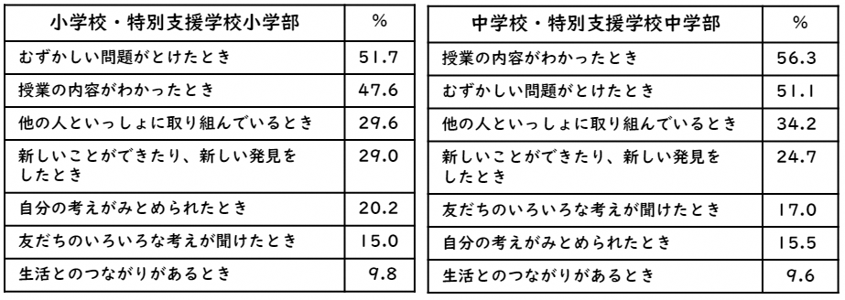
【留意点（担当者の方へ）】
※各学校のアンケート結果を活用することも考えられます。
今イメージした児童生徒の姿について、近くの方と共有してみましょう
熊本県の教育・学校についてのアンケート（R6.11 熊本県教育委員会）より
「あなたが、授業の中で楽しいと感じるときはどのようなときですか。」（３つまで回答可）
「解けたとき」「分かったとき」だけではなく、他の学ぶ楽しさも児童生徒が実感できる授業づくりも必要です。
Notes:
【進行例】
○これは、熊本県教育委員会が児童生徒に行ったアンケート結果です。
○「難しい問題が解けたとき」「授業の内容が分かったとき」という回答が多いことが分かります。
○しかし、「解けたとき」「分かったとき」だけではなく、他の学ぶ楽しさも児童生徒が実感できる授業づくりも必要です。
○それでは、さきほどの話し合っていただいたことや、このアンケートの内容も踏まえて演習に取り組みましょう。
【留意点（補足）】
※各学校のアンケート結果を利用しても構いません。
※スライド3及び4は使わず、スライド5の回答項目のみ提示して結果を予想したり、この結果となった理由を考えたりすることも考えられます。

Slide 6
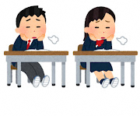
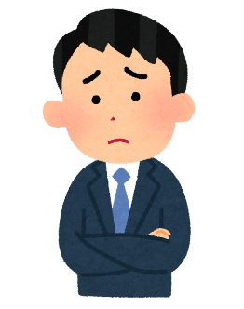
【留意点（担当者の方へ）】
※同じような経験等を想起することで、具体的
に解決策を考えることを意図しています。
演習「児童生徒自らが学ぶ楽しさを実感する授業づくりについて」
同僚の先生から、授業改善に関して次の質問を受けました。この
先生の悩みの解決に向けて具体的なアドバイスをしようと思います。
授業で、導入は盛り上がるんですが、学習が進むにつれ、児童生徒の発言が減り、一部の児童生徒と私の説明で授業が進んでしまいます。どうすればいいのでしょうか？
学ぶ楽しさを
実感してないなあ・・
はあ、楽しいのは最初だけ。
どのように
コーディネートすればいいのかなあ・・
なるほど！
同じような経験はありませんでしたか？
近くの人と共有しましょう。
Notes:
【進行例】
○これは、同僚の先生の授業の悩みです。「授業で、導入は盛り上がるんですが、学習が進むにつれ、児童生徒の発言が減り、一部の児童生徒と私の説明で授業が進んでしまいます。どうすればいいのでしょうか？」という相談を受けました。
○皆さんも、これまでに同じような経験はありませんでしたか。また、このような相談を受けたことはありませんか。近くの方と共有してください。
【留意点（補足）】
※必要に応じて、数名が発表し、共有する。

Slide 7
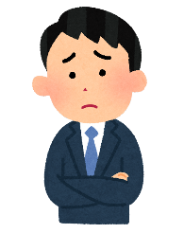
演習 ワークシート
【留意点（担当者の方へ）】
※導入も含めて、教師のコーディネート
（ファシリテート）に、課題を焦点化して話
合いを進めてください。
※話し合いたい課題ごとにグループをつく
る流れも考えられます。
【手順】
①考えられる授業上の課題を挙げる。（個人）
→グループで課題を出し合い、話し合いたい課題を焦点化する。
②課題解決に向けた具体的な手立てを考える。（個人）
③グループで話し合う。
学ぶって楽しい！
①考えられる課題は・・・
・
・
・
②課題解決に向けた具体的な手立て（個人）
・
・
・
課題の解決のために、どのようなことができそうか話し合いましょう。
③課題解決に向けた具体的な手立て（グループ）
Notes:
【進行例】
（スライドにある手順を説明してください。）
【留意点（補足）】
※グループで課題を焦点化するのではなく、話し合いたい課題ごとにグループをつくることも考えられます。
※演習の流れの例は、「個人→グループで課題設定→個人→グループ→全体」も考えられます。
※進行役は、必要に応じて、出てきた意見のグルーピングや方向付けを行ってください。

Slide 8
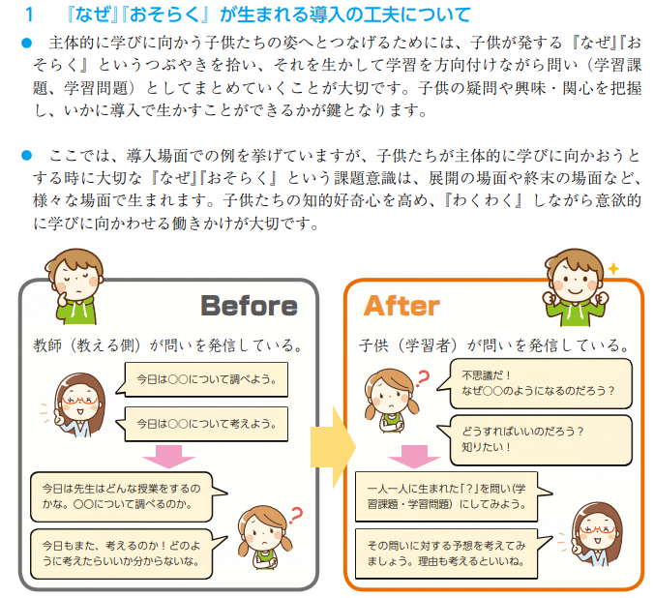
参考資料（「熊本の学び推進プラン」Ｐ３３より）
【留意点（担当者の方へ）】
※導入について話題にしたい場合は、
現在の取組や、今後取り組んでみた
いことを、学校の実態に応じて、交流
する場面を設定することも考えられま
す。
【留意点（担当者の方へ）】
参考資料活用例①
【導入について】
※必要に応じて活用してください。
・導入では、どのような工夫をしていますか？
・どのような工夫がしてみたいですか？ など
Notes:
【留意点（補足）】
※必要に応じて活用してください。
※自分の実践を振り返ったり、それぞれの実践に学んだりする場を設定することも考えられます。

Slide 9
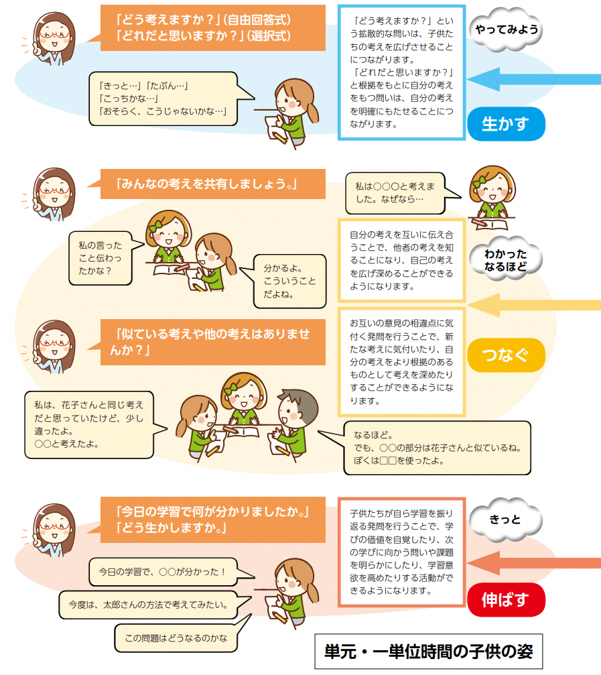
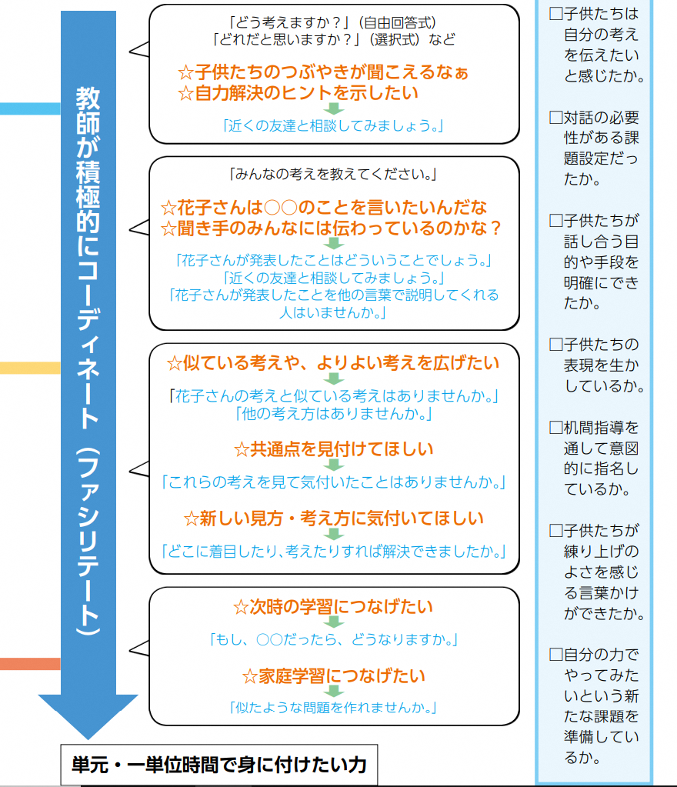
参考資料（「熊本の学び推進プラン」Ｐ３７、８より）
【留意点（担当者の方へ）】
※コーディネート（ファシリテート）に
ついて話題にしたい場合は、現在の取
組や、今後取り組んでみたいことを、
学校の実態に応じて交流する場面を
設定することも考えられます。
【留意点（担当者の方へ）】
参考資料活用例②
【コーディネートについて】
※必要に応じて活用してください。
・どのようなことに気を付けてコーディネートしていますか？
・どのようなコーディネートをしてみたいですか？ など
Notes:
【留意点（補足）】
※必要に応じて活用してください。
※自分の実践を振り返ったり、それぞれの実践に学んだりする場を設定することも考えられます。

Slide 10
【留意点（担当者の方へ）】
※Aのみを考えてもらうなど、実態に応じて
活用してください。
授業改善のためのプラス１
明日からの授業につなぐために。
児童生徒自らが学ぶ楽しさを実感するために、明日から実践すること
A
B
C
A すぐに実践できる。
B 頑張れば実践できそう。
C 難しいが挑戦したい！
Notes:
【進行例】
○本日の研修を振り返り、明日から実践することを考えましょう。
【留意点（補足）】
※数名の発表の場を設定することで、実践化への意欲付けに繋がります。

